Slide 1
От оценки к управлению качеством образования
Сергей Владимирович Станченко, к.ф.-м.н., директор ФГБУ ФИОКО
stanch@obrnadzor.gov.ru

Slide 2
Подготовка обучающихся: содержательные аспекты
Места России в схожих международных исследованиях
TIMSS-2015 (8 класс) математика – 6 место
естествознание – 7 место
PISA-2015 (15-летние) математическая грамотность – 23 место
естественнонаучная грамотность – 32 место
PISA-2018 (15-летние) математическая грамотность – 30 место
естественнонаучная грамотность – 33 место
читательская грамотность – 31 место
https://fioco.ru – Примеры заданий PISA
2/15

Slide 3
Пример задания НИКО. Химия. 10 класс
Сок | Содержание элементов, мг на 100 г сока
 | Na | K | Ca | Mg | P | Fe
Апельсиновый | 10 | 179 | 18 | 11 | 13 | 0,3
Виноградный | 16 | 150 | 20 | 9 | 12 | 0,4
Вишнёвый | 10 | 250 | 17 | 6 | 18 | 0,3
Гранатовый | 4 | 102 | 12 | 5 | 8 | 1,0
Лимонный | 15 | 142 | 38 | 7 | 18 | 0,1
Плодов шиповника | 1 | 37 | 15 | 5 | 35 | 1,4
Яблочный | 6 | 120 | 7 | 4 | 7 | 0,3
Выполнение 27%
Считается, что у взрослого человека средняя потребность в магнии составляет 350 мг в сутки. Какую массу лимонного сока необходимо выпить, чтобы организм человека получил суточную норму ионов магния?
Реалистично ли, по Вашему мнению, получение человеком суточной нормы ионов магния путём потребления одного только лимонного сока? Поясните свой ответ.
Почему потребление здоровым человеком свежевыжатых соков в разумных количествах является полезным для его организма? Приведите два объяснения.
3/15

Slide 4
Навыки 21-го века («образование 2030», оэср)
Базовые навыки
Читательская грамотность
Математическая грамотность
Естественнонаучная грамотность
ИКТ-грамотность
Финансовая грамотность
Культурная и гражданская грамотность и др.
Гибкие компетенции
Критическое мышление
Креативность (творческое мышление)
Решение задач
Тайм-менеджмент
Работа в команде и др.
Личностные качества (социально-эмоциональный интеллект)
Адаптивность, корректность, настойчивость и др
4/15

Slide 5
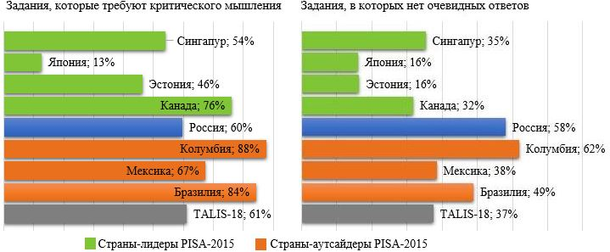
Talis 2018
5/15

Slide 6
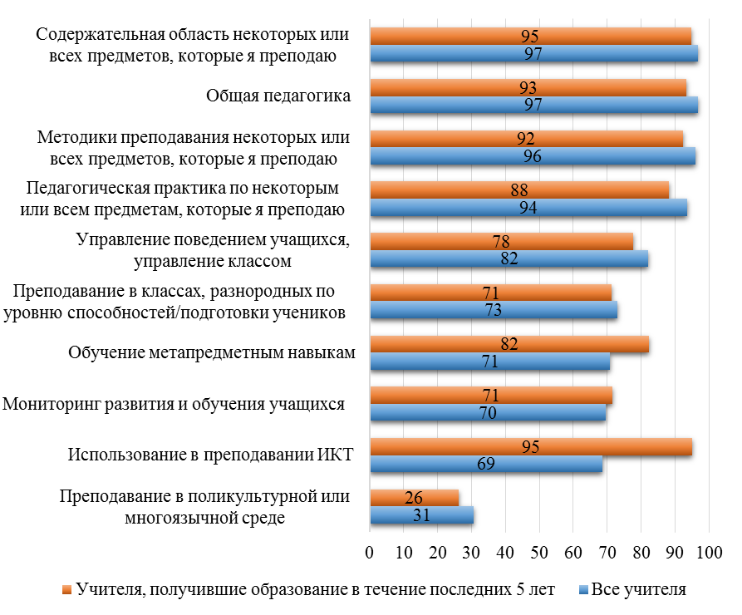
Talis 2018. направления повышения квалификации
6/15

Slide 7
Мероприятия в рамках национального проекта «образование»
Проведение в субъектах Российской Федерации оценки качества общего образования на основе практики международных исследований качества подготовки обучающихся в общеобразовательных организациях Российской Федерации
7/15

Slide 8
Основные принципы оценки
Ориентация на потребности и интересы обучающихся
Повышение мотивации участников образовательных отношений и органов исполнительной власти
Ориентация на ФГОС
Учет имеющегося российского опыта в сфере оценки качества образования
Развитие современных инструментов оценки качества образования
Учет приоритетных направлений развития экономики на федеральном и региональном уровнях
Учет реальной проблематики российского образования
Ориентация на развитие российских механизмов управления качеством образования
8/15

Slide 9
В каких мероприятиях участвует регион
Ежегодный сбор данных о состоянии региональных систем образования и комплексный анализ факторов, влияющих на повышение результатов;
анализ результатов всех проводимых в России процедур оценки качества образования и государственных итоговых аттестаций;
специально проводимые процедуры оценки, каждый субъект РФ поучаствует 1 раз:
оценка по модели PISA
социологические исследования
обучение специалистов
9/15

Slide 10
Управление на основе данных
Целеполагание, методология, показатели (результаты, инструменты)
Сбор данных
Реализация практических мер,
Инструменты управления
Анализ показателей: выявление проблем, оценка эффективности инструментов
Разработка практических мер
10/15

Slide 11
Оценка механизмов управления качеством образования
Механизмы управления качеством образовательных результатов
Система оценки качества подготовки обучающихся
Система работы со школами с низкими образовательными результатами
Система развития таланта
Система профориентации
Механизмы управления качеством образовательной деятельности
Система обеспечения объективности процедур оценки качества образования
Система мониторинга эффективности руководителей ОО
Система мониторинга качества повышения квалификации педагогов
Система методической работы
Выбор обоснованных целей, учитывающих специфику региона
Выбор показателей для оценки и определение методов сбора информации
Проведение мероприятий в соответствии с поставленными целями
Сбор информации в соответствии с поставленными целями с применением выбранных методов
Анализ полученных данных
Разработка рекомендаций
Принятие управленческих решений
Последующая оценка эффективности управленческих решений
11/15

Slide 12
Итоговый рейтинг (сентябрь 2019)
Название региона | Балл
г. Москва | 138
Новосибирская область | 106
Свердловская область | 98
г. Санкт-Петербург | 89
Ханты-Мансийский автономный округ | 87
Ямало-Ненецкий автономный округ | 85
Республика Татарстан (Татарстан) | 82
Хабаровский край | 82
Тамбовская область | 81
Калининградская область | 80
Рязанская область | 79
Ленинградская область | 78
Название региона | Балл
Карачаево-Черкесская Республика | 21
Амурская область | 21
Астраханская область | 21
Оренбургская область | 21
Сахалинская область | 19
Ненецкий автономный округ | 19
г. Севастополь | 18
Магаданская область | 11
Чукотский автономный округ | 11
Приморский край | 10
Забайкальский край | 8
Еврейская автономная область | 8
12/15

Slide 13
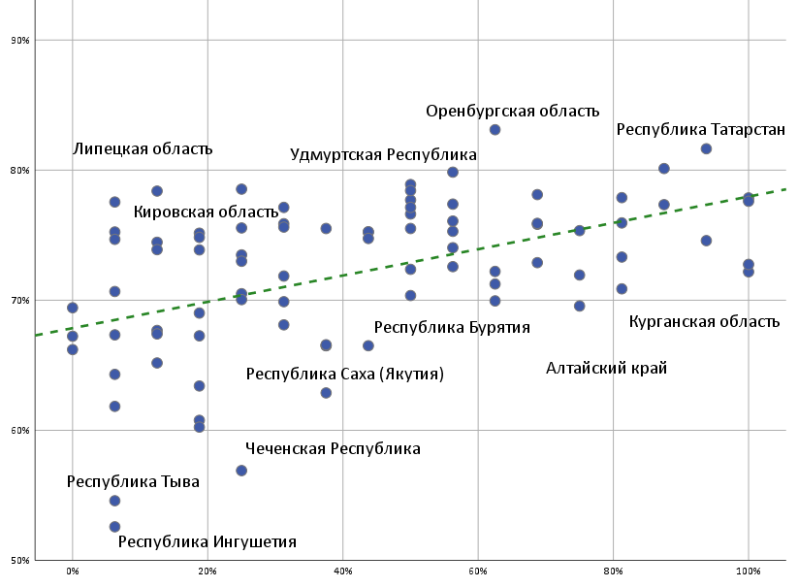
Система профориентации и результаты егэ
r=0,49
Средний процент выполнения ЕГЭ по математике (базовый уровень)
Балл за систему профориентации
13/15

Slide 14
механизмы управления качеством образования и социально-экономическое положение
Суммарный балл за механизмы управления качеством образования
r=0,56
Ленинградская область
Рейтинг социально-экономического положения регионов
(по данным за 2018 г., РИА-Рейтинг)
14/15

Slide 15
механизмы управления качеством образования и социально-экономическое положение
Суммарный балл за механизмы управления качеством образования
r=0,56
Ленинградская область
Рейтинг социально-экономического положения регионов
(по данным за 2018 г., РИА-Рейтинг)
15/15

Slide 16
Благодарю за внимание!

